Slide 1
МУНИЦИПАЛЬНОЕ БЮДЖЕТНОЕ ОБЩЕОБРАЗОВАТЕЛЬНОЕ УЧРЕЖДЕНИЕ
«СРЕДНЯЯ ШКОЛА № 16 ГОРОДА ЕВПАТОРИИ РЕСПУБЛИКИ КРЫМ»
«Организация дифференцированной работы на уроках математики»
Подготовила:
учитель начальных классов
Можарова Инна Николаевна
г. Евпатория 2019 г.

Slide 3
Приоритетным направлением моей работы является:
Гармоничное развитие личности школьника, повышение познавательной активности учащихся в соответствии с индивидуальными возможностями и особенностями каждого, т.е.
дифференцированное обучение.

Slide 4
Этапы работы:
Изучить индивидуальные особенности детей;
Подобрать и разработать задания для разных групп.
Деление класса на группы по разным критериям;

Slide 5
Учащиеся делятся на три группы:
1 группа: дети, требующие постоянной дополнительной помощи.
2 группа – дети, способные справиться самостоятельно, но иногда требующие пояснений.
3 группа – дети, способные справляться с материалом за короткий срок с высоким качеством и оказывать помощь другим.

Slide 6
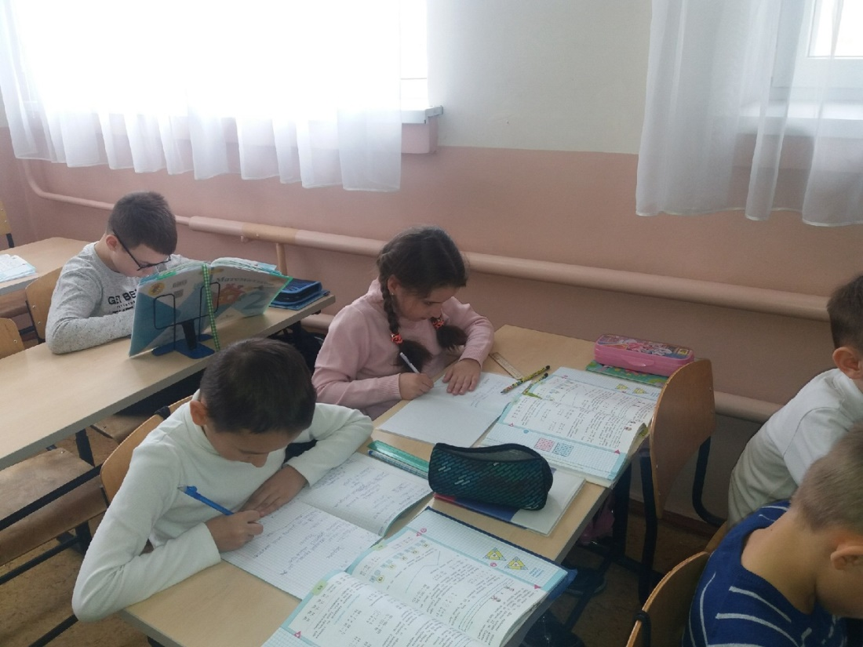
Способы дифференциации

Slide 7
Дифференциация учебных заданий по уровню творчества.
Репродуктивные;
Продуктивные (творческие).

Slide 8
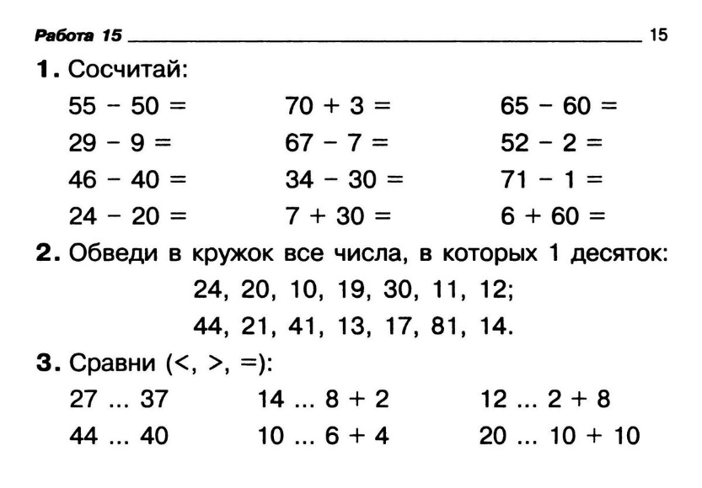
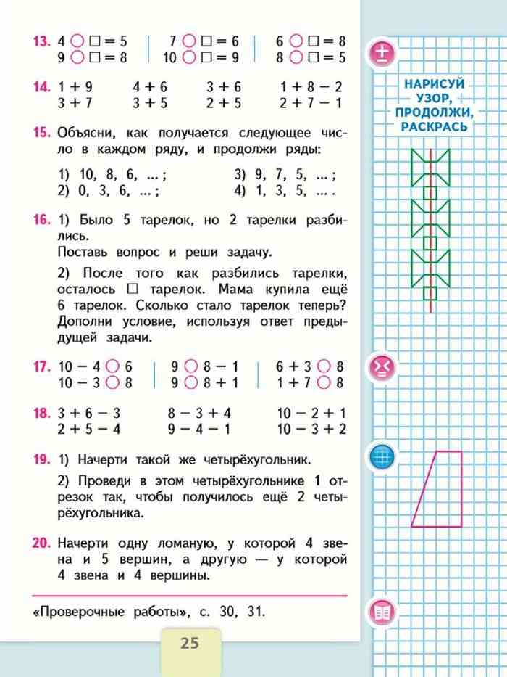
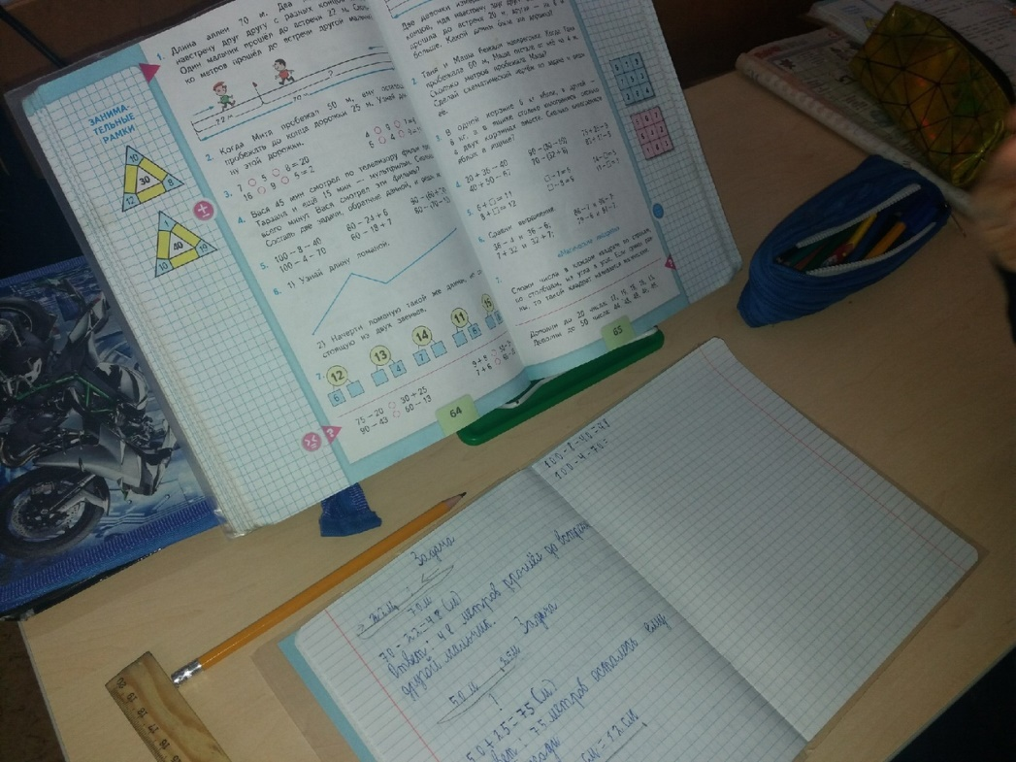
Репродуктивные задания

Slide 9
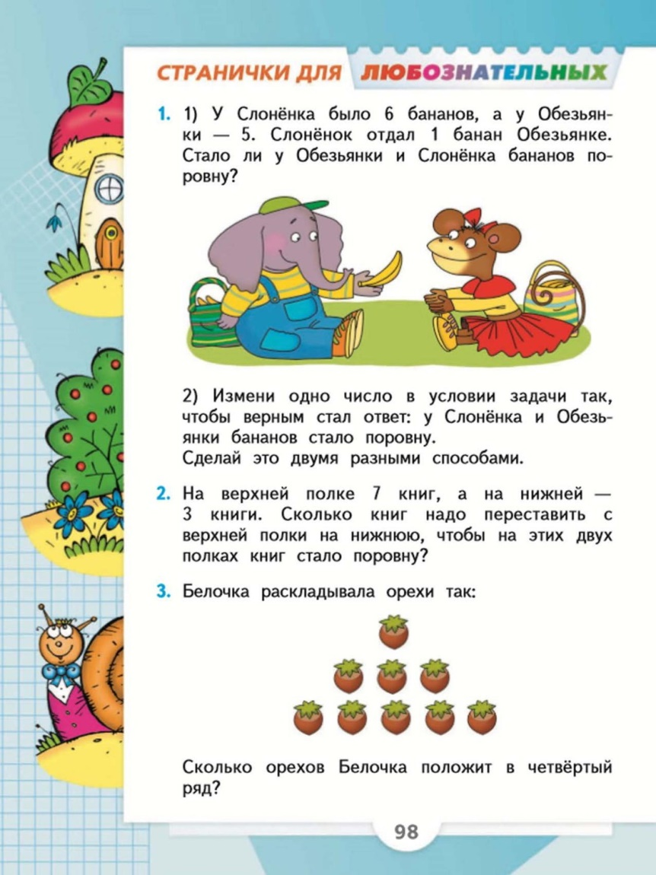
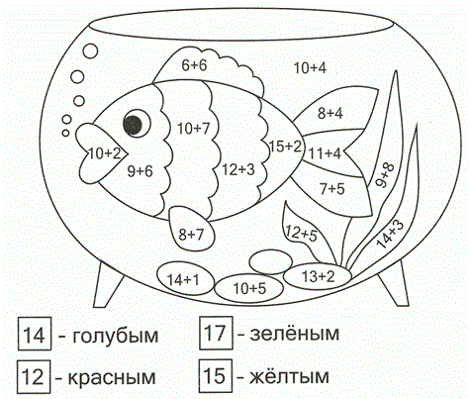
Продуктивные (творческие) задания
Упражнения, отличающиеся от стандартных.

Slide 10
Дифференцированные задания по уровню трудности
1 уровень
Начерти отрезок длиною 5 см.
2 уровень
Измерь длину данного отрезка и начерти на 2 см длиннее.
3 уровень
Начерти отрезок длина которого больше 5 см и меньше 7 см.

Slide 11
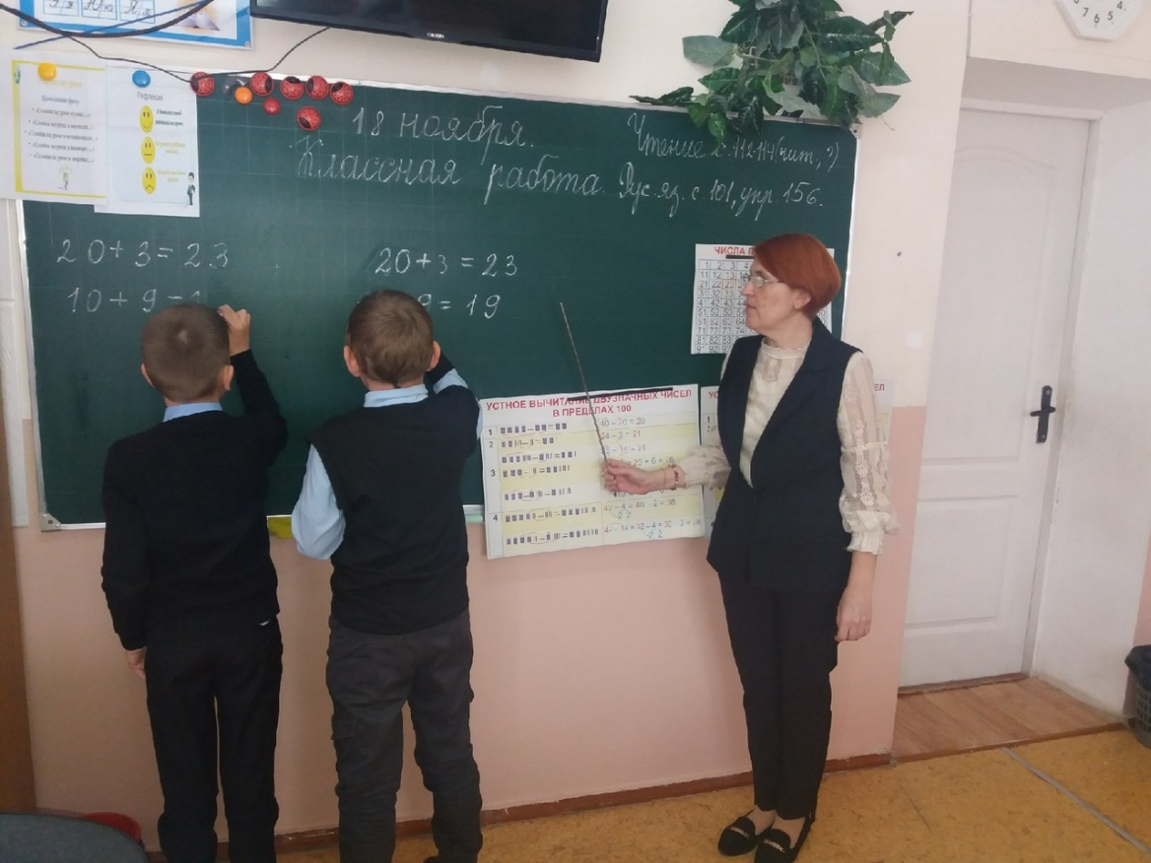
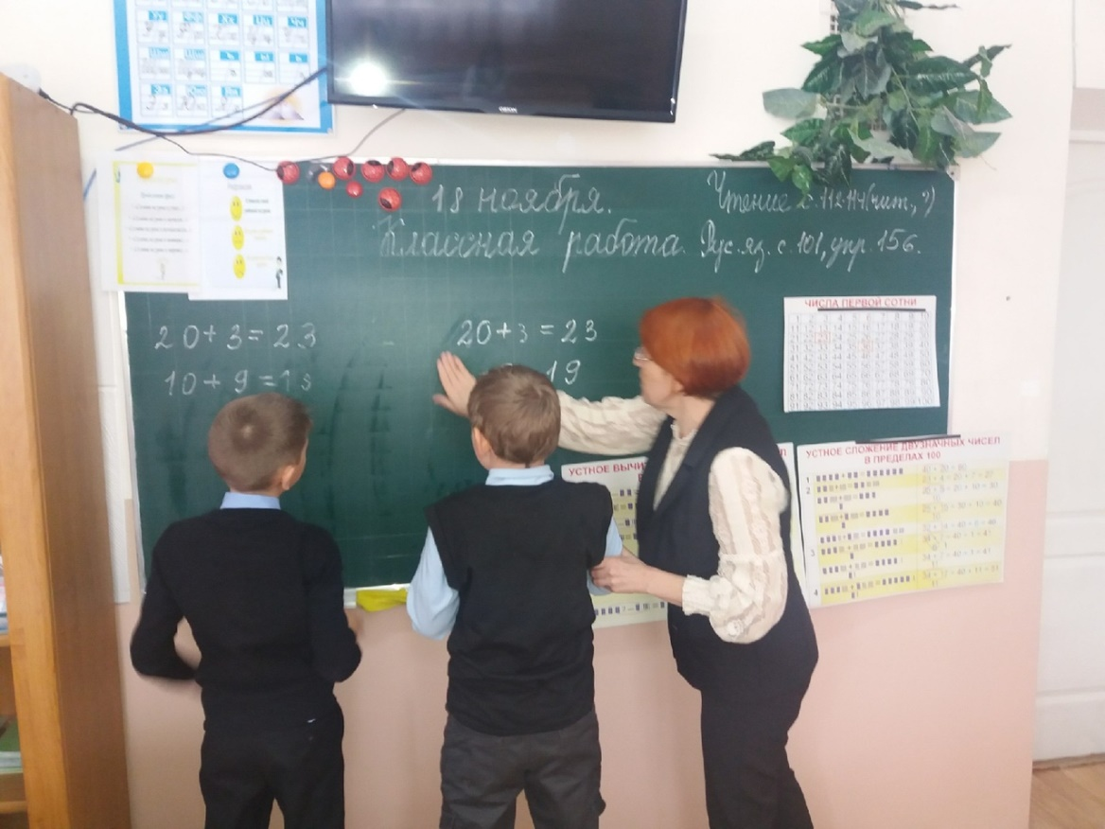

Slide 12
Дифференциация заданий по объёму учебного материала.

Slide 13
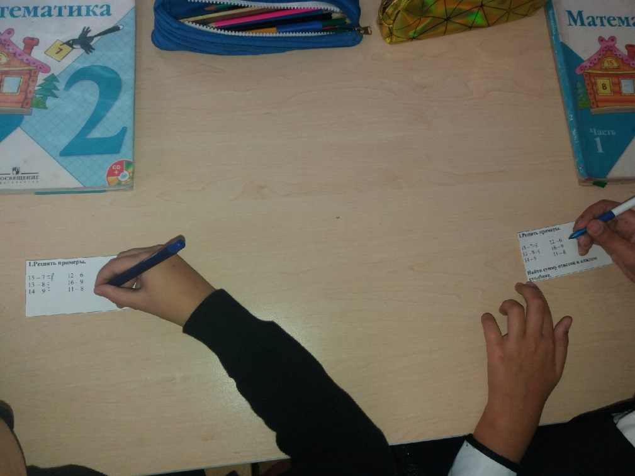
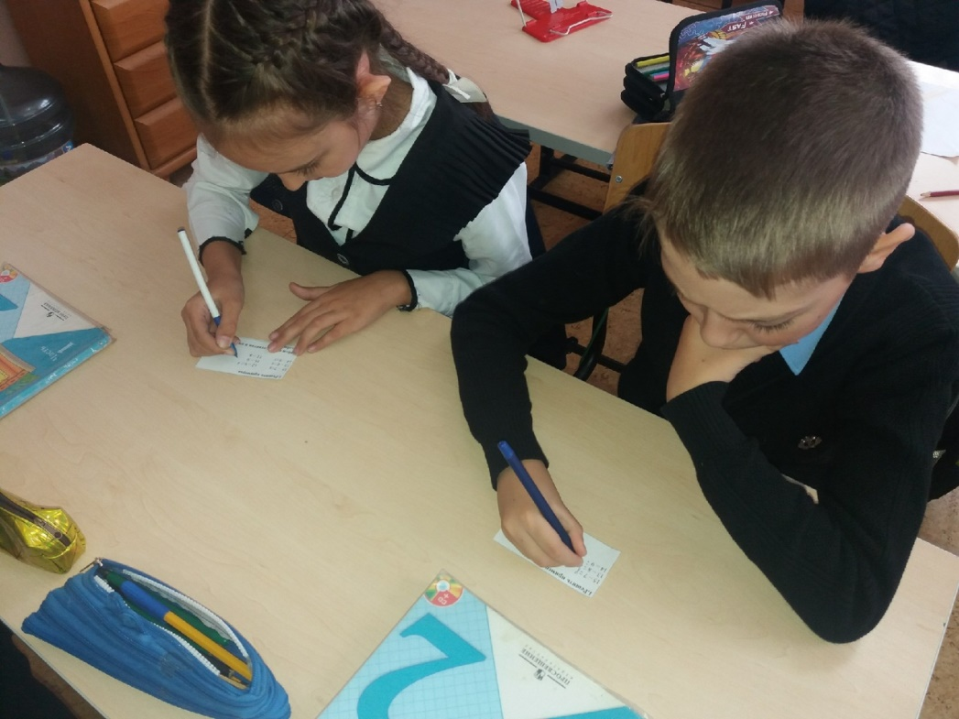
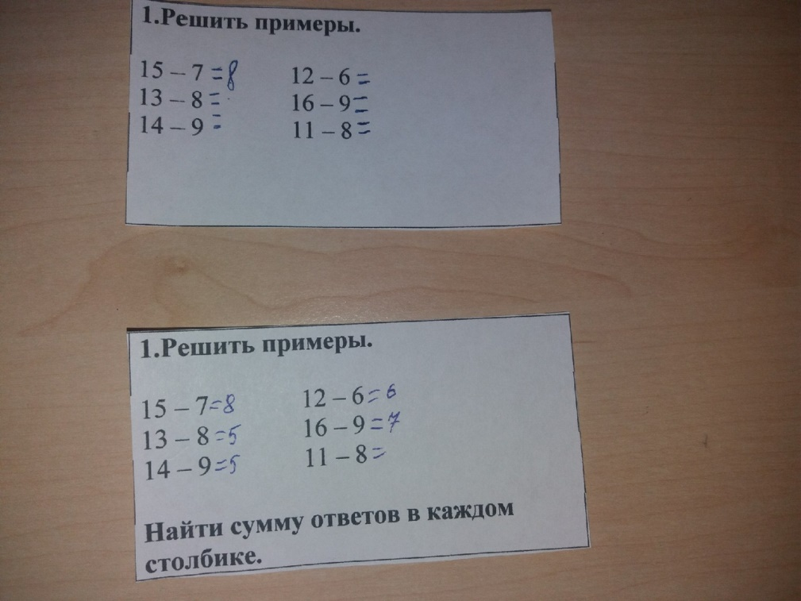

Slide 14
Дифференциация по форме учебных действий.

Slide 15
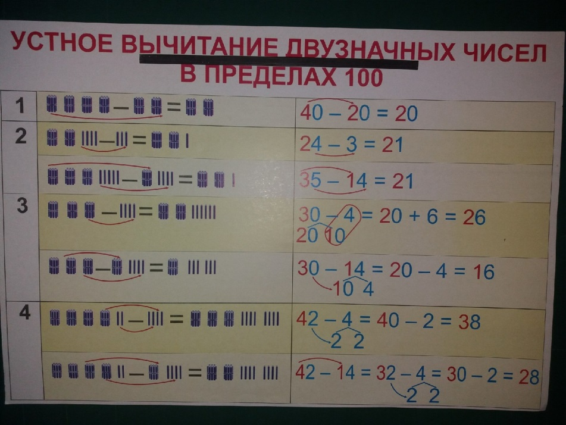
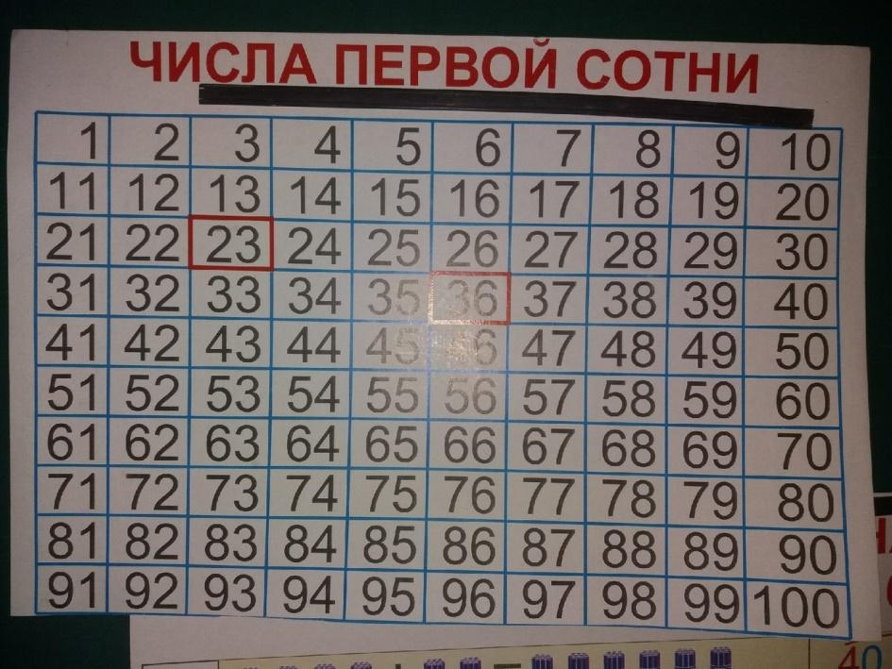
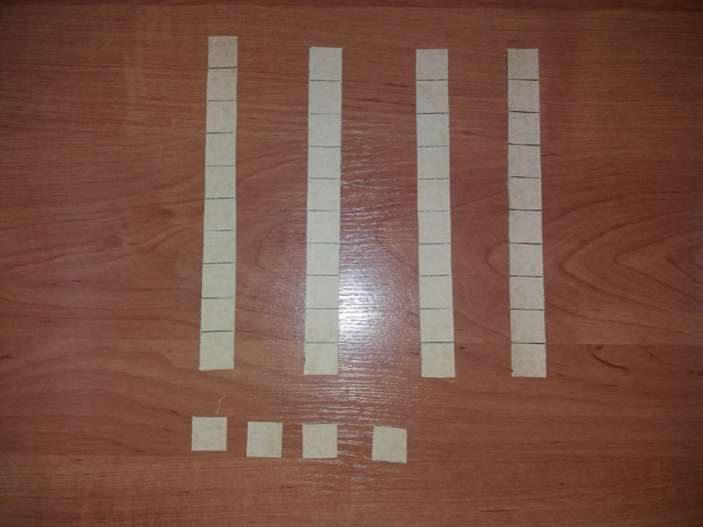
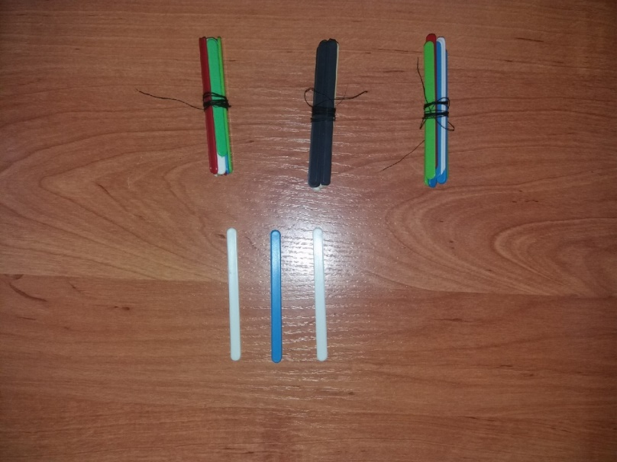

Slide 16
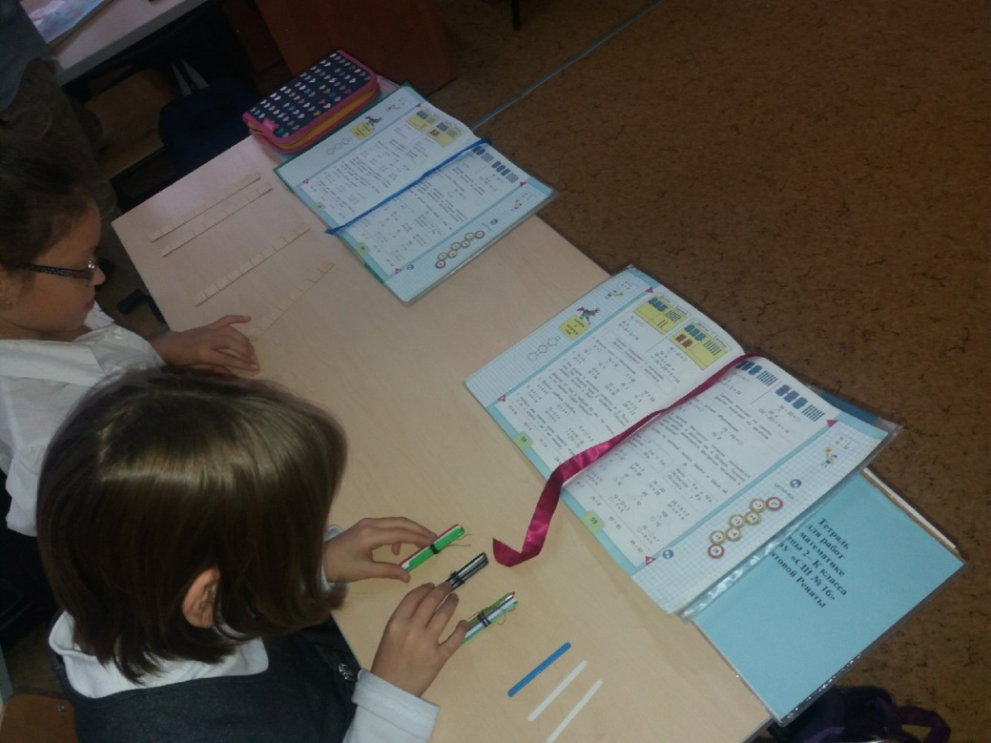
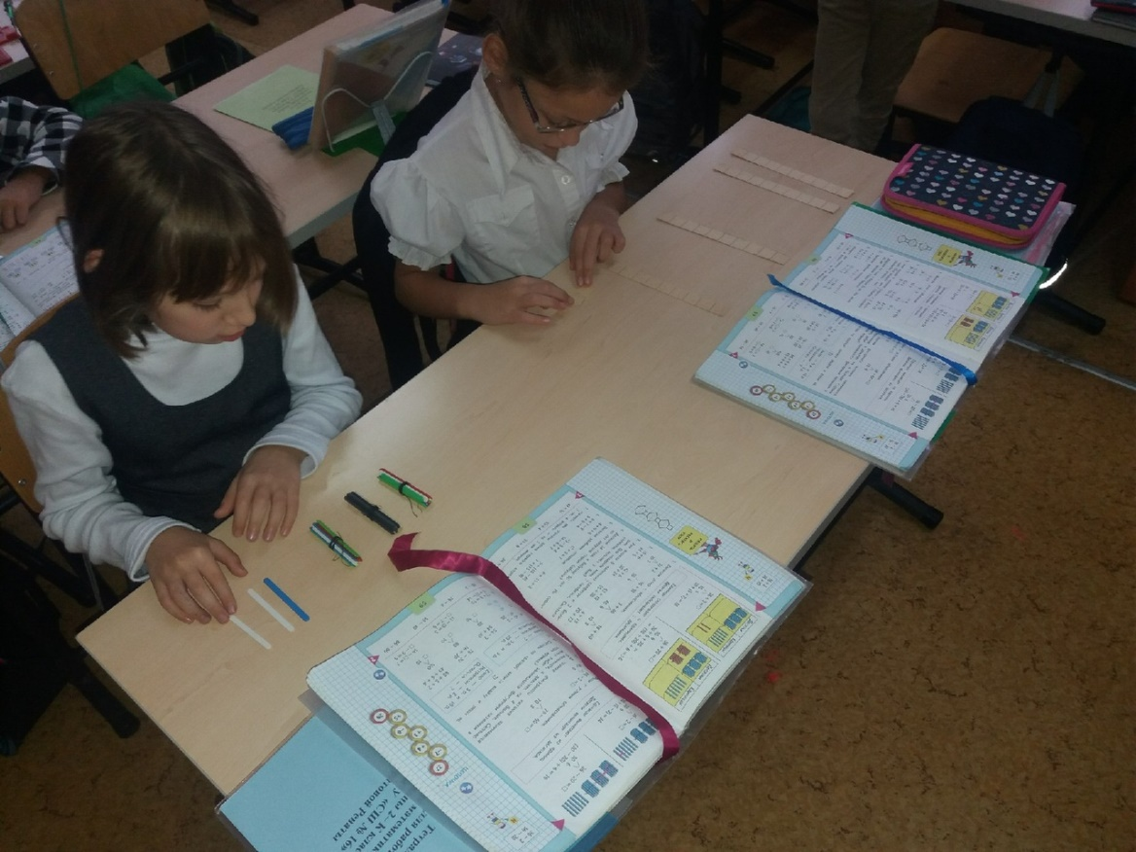

Slide 17
Дифференциация работы по степени самостоятельности учащихся.
Все дети выполняют одинаковые упражнения, но одни это делают под руководством учителя, а другие самостоятельно.

Slide 18
Дифференцированный подход:
позволяет ученику почувствовать себя таким как все;
дает возможность к самосовершенствованию, которая определяется не учителем, а самим учащимся;
настраивает детей двигаться дальше;
помогает достигать больших успехов;
предполагает раннее выявление склонностей и способностей детей;
создаёт условия для развития личности.

Slide 19
Спасибо, за внимание!

